Slide 1


Slide 2
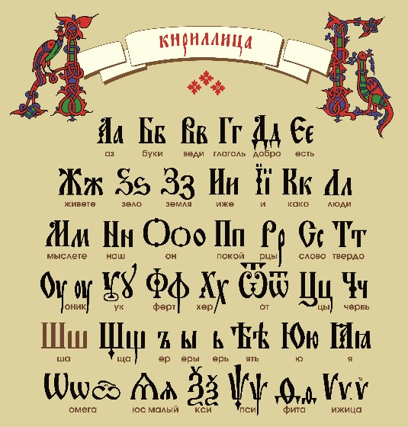
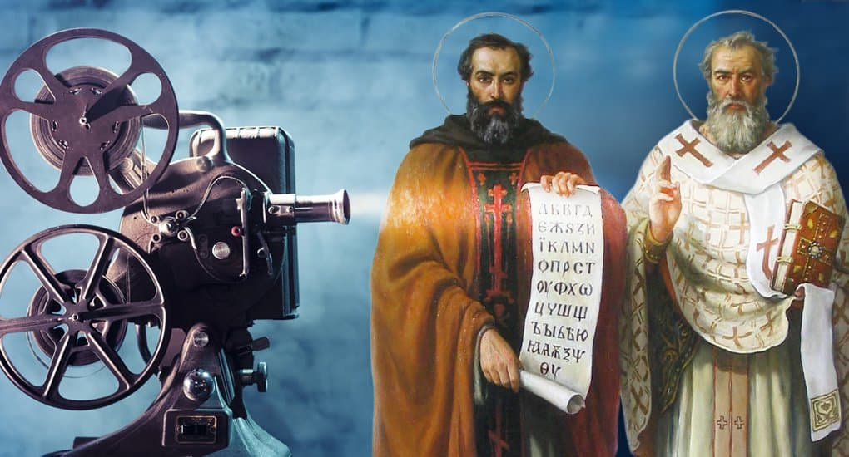
Кирилл и мефодий. Первая азбука.

Slide 3
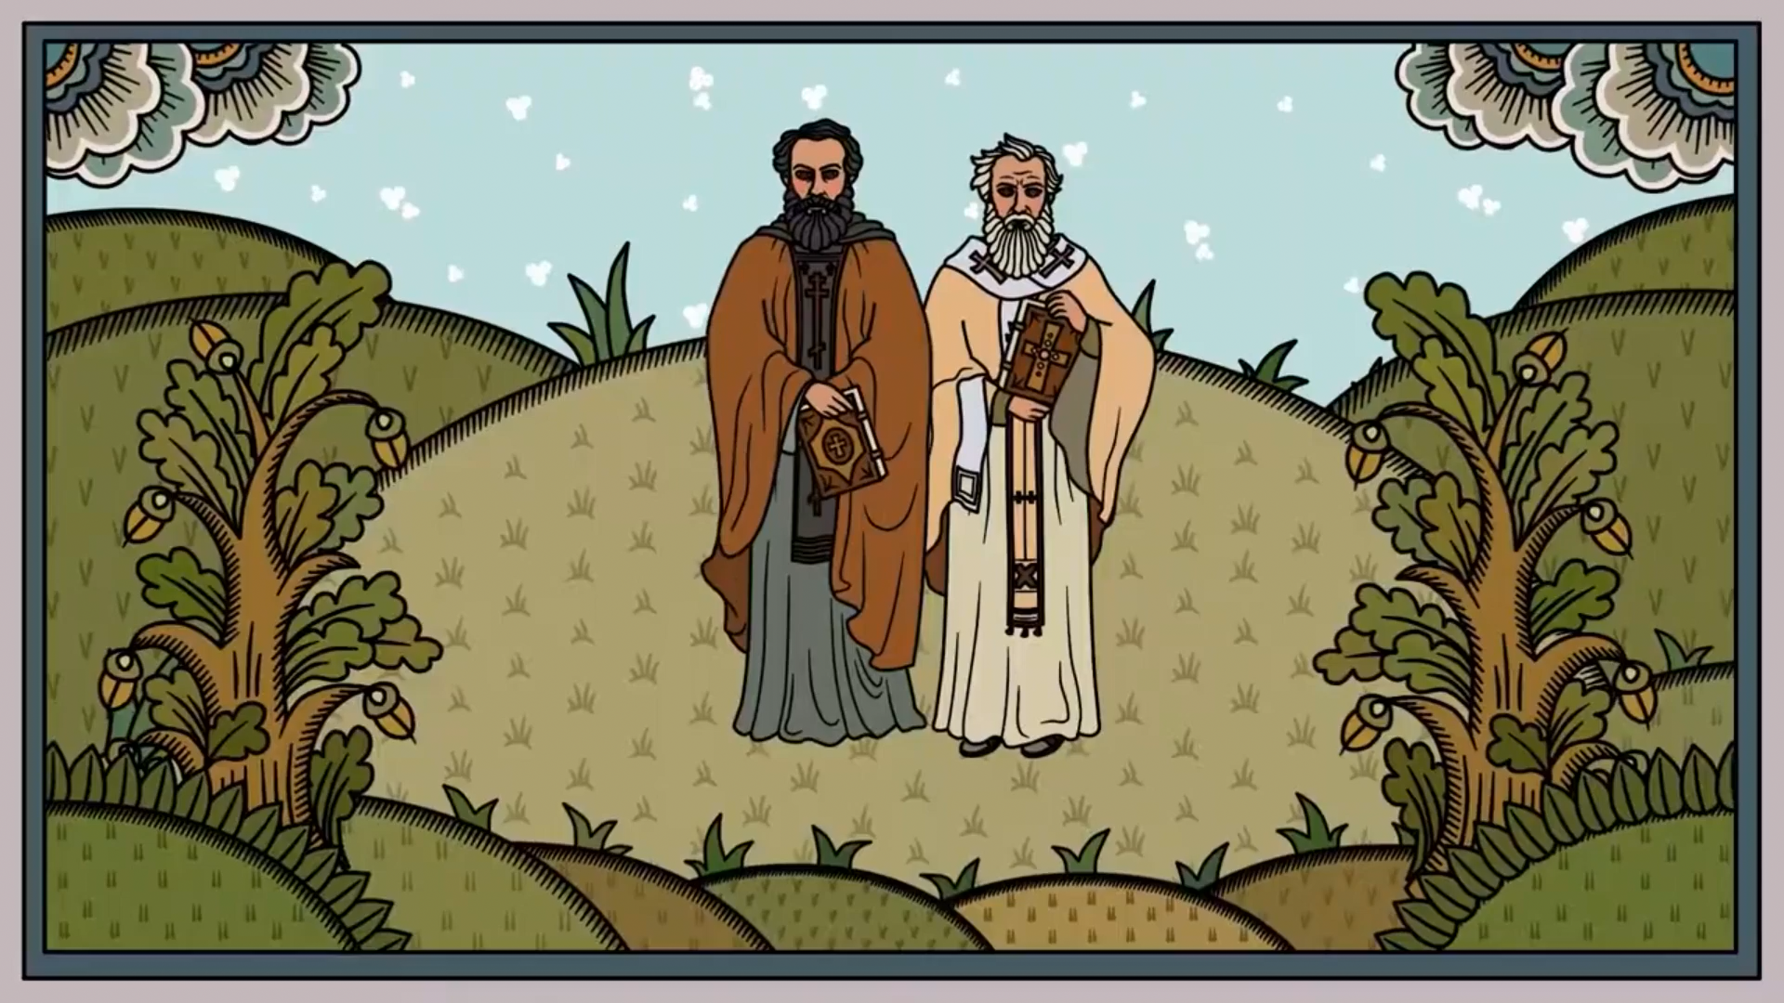

Slide 4
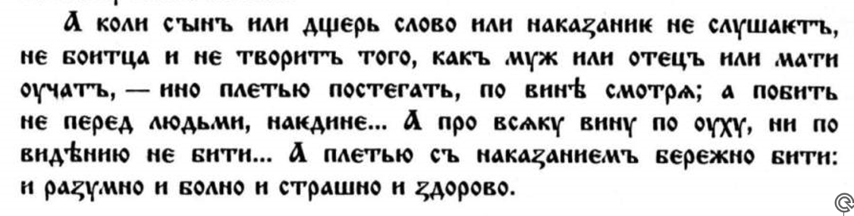
Берестяная грамота

Slide 5
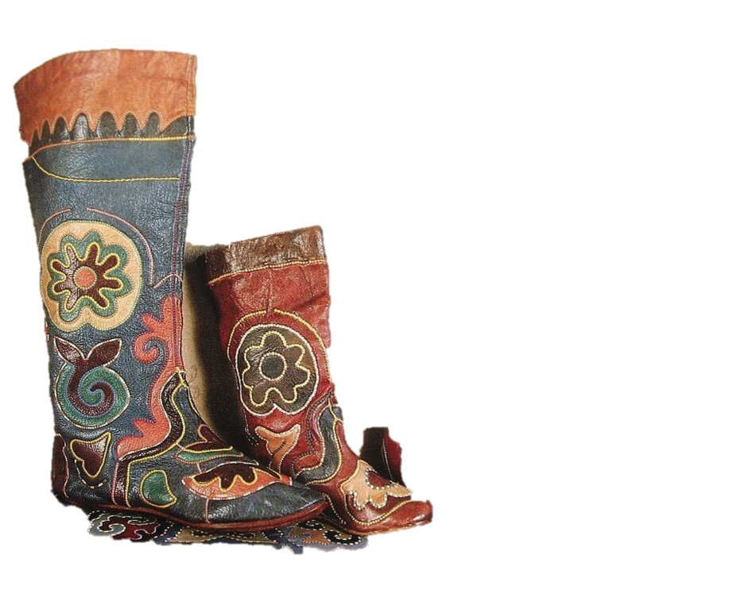
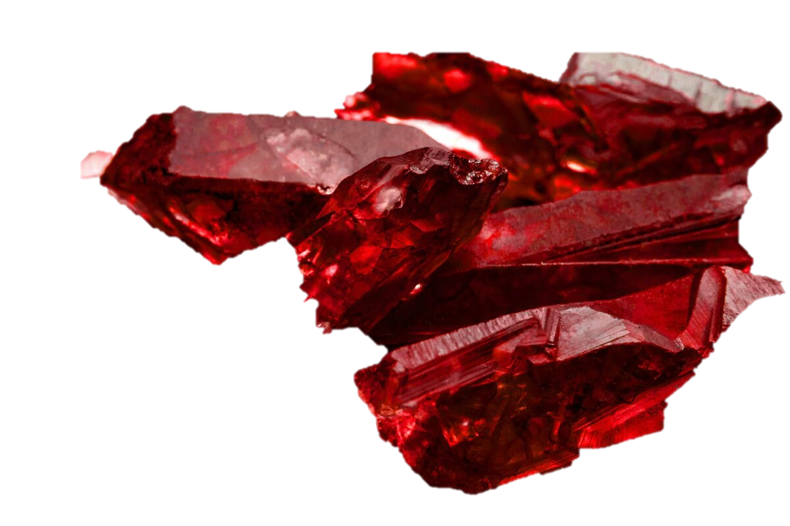
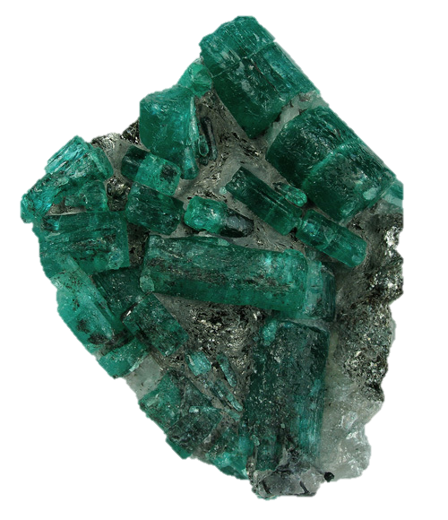
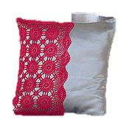
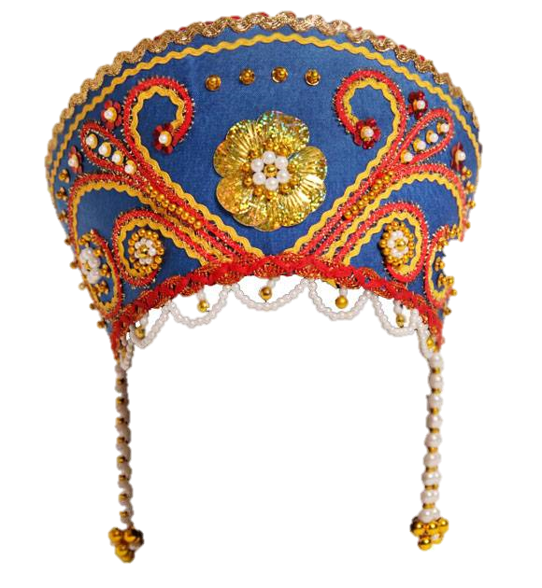
СафьЯновый – сделанный из сафьяна, то есть из кожи высокого качества
Яхонт – старинное название драгоценных камней – рубина и сапфира.
СмарАг – так называли темно-зеленый берилл, или изумруд
КокОшник – женский головной убор в виде гребня вокруг головы
ПарчА - это тяжёлая ткань из шёлка с узором.

Slide 6
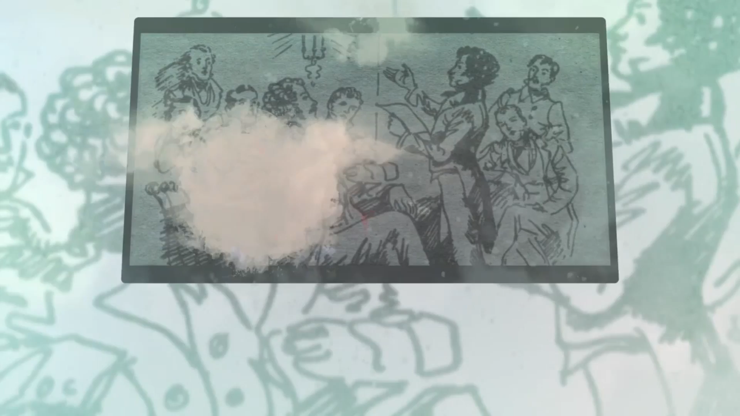

Slide 7
Мороз и солнце; день __________! (1.Являющийся чудом, совершенно небывалый, необычайный. "Чудесное спасение« 2.Чудный, очень хороший."Чудесный день")
____________, ты помнишь, вьюга злилась, (Вчера вечером.)
А ___________… погляди в окно (То же, что сегодня)
На мутном небе ________ носилась (Непрозрачный воздух (от тумана, пыли, сумерек).
Открой сомкнуты ________ взоры (нега – блаженство, приятное состояние)
Слова для справок: чудесный, вечор, нынче, мгла, негой.

Slide 8
Замените заимствованные слова русскими эквивалентами.
1. Помимо шоу-рума, где постоянно выставлены все официально продающиеся в России автомобили Volkswagen, здесь расположился технический центр.
2. Сегодня на экраны кинотеатров выходит один из главных блокбастеров года – фильм «Ночной дозор».
3. Евгений Попов написал ремейк тургеневского романа «Накануне».
4. После короткого ланча я поднялся в свой номер.

Slide 9
рефлексия
Что понравилось на уроке? | Что не понравилось на уроке? | Любопытные факты, о которых узнали. Что бы ещё хотелось узнать?

